Slide 1
Stáž Lotyšsko - Riga
Simona Michálková M2.B
Číslo projektu: 2021-1-CZ01-KA121-VET-000010087

Slide 2
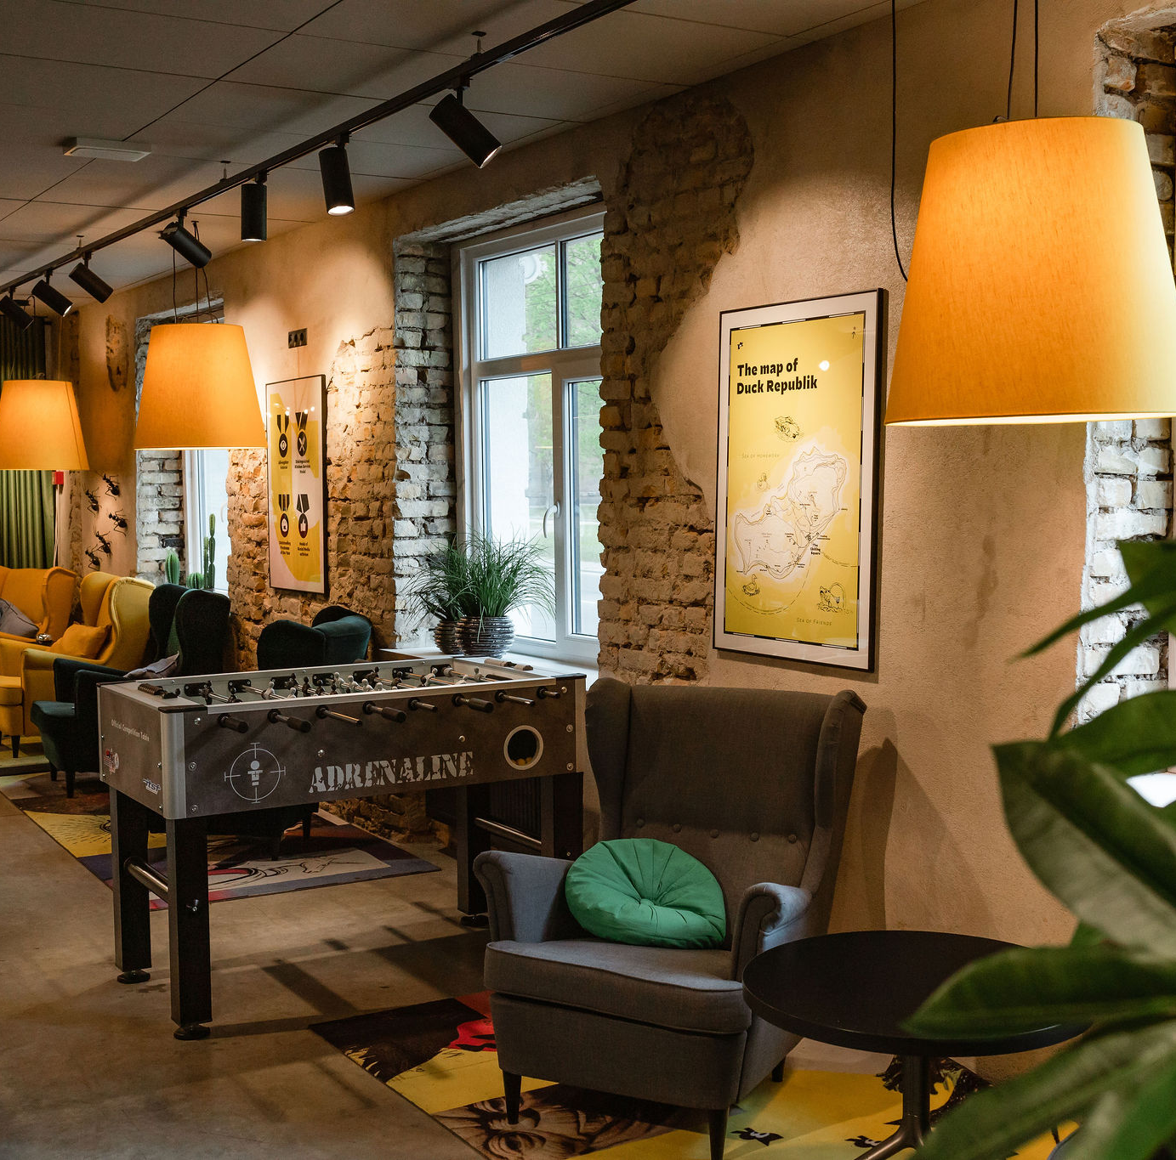
Místo
Přílet byl 22.06.2022 do Rigy
Ubytovaní jsme byli v hotelu Duck Republik
Návrat do ČR proběhl 10.07.2022

Slide 3
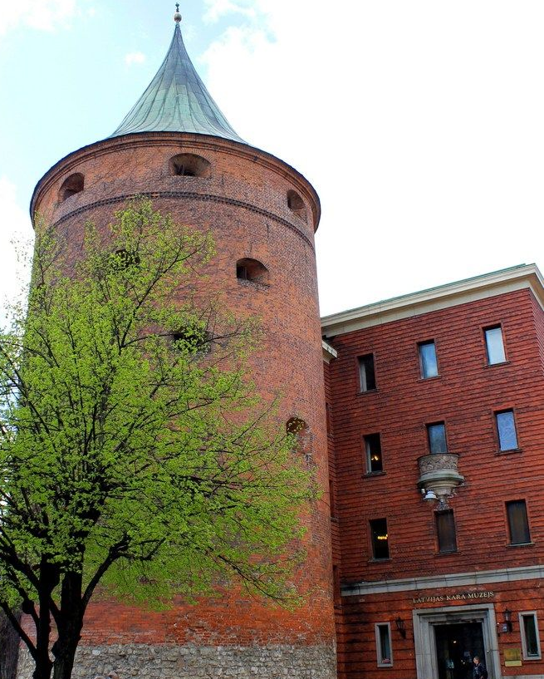
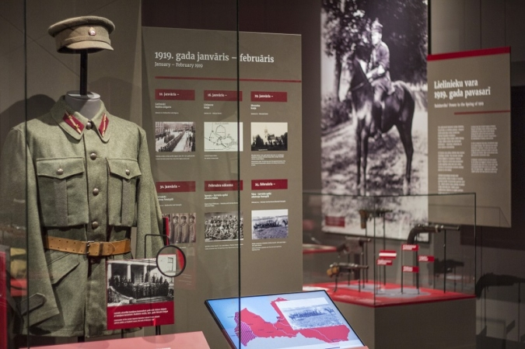
Rižské Válečné Muzeum
Anglicky Latvian War Museum/Lotyšsky Latvijas Kara Muzejs
Nacházá se v centru Rigy
Zaměřuje se především na 20. století

Slide 4
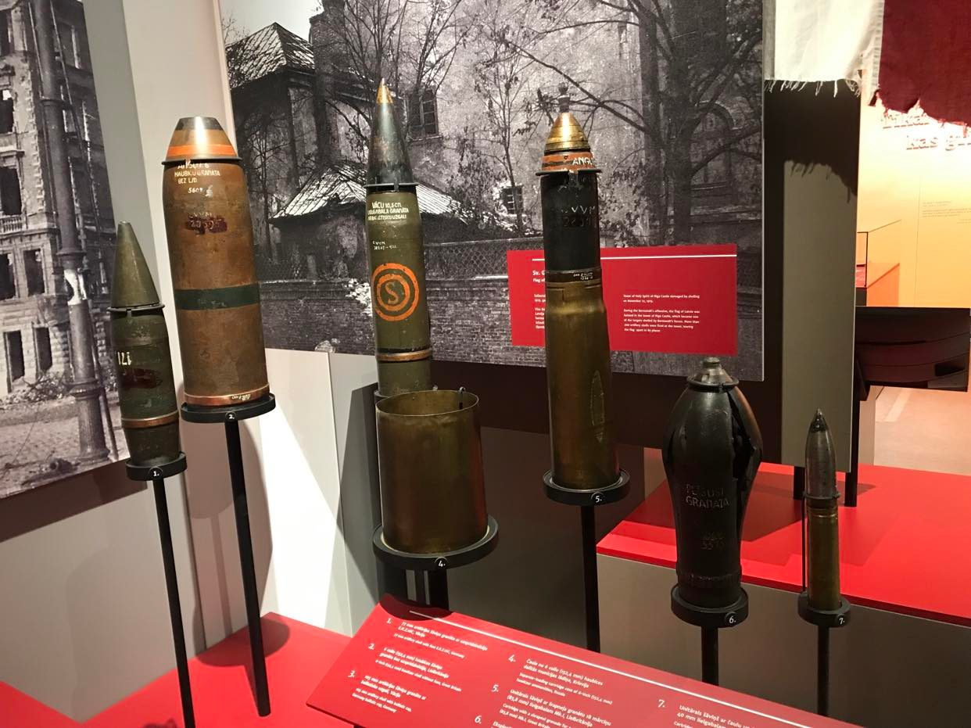
Popis činností
Příprava výkladu a okruhů pro turisty
Ošetřování exponátů a čištění zbraní
Sbírání informací o muzeu a historii Lotyšska
Závěrečný výklad pro naše spolužáky a jiné stážisty na Erasmu
Poslech výkladů od zaměstnanců

Slide 5
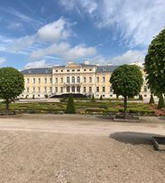
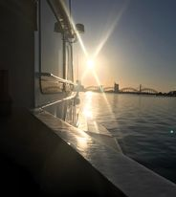
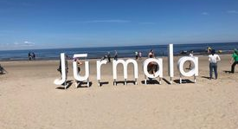
Volnočasové aktivity
Plavba lodí po Daugavě
Návštěva pláže Jurmala
Prohlídka zámků
Muzeum Dům Černohlavců
Poznávání Rigy
Bowling

Slide 6
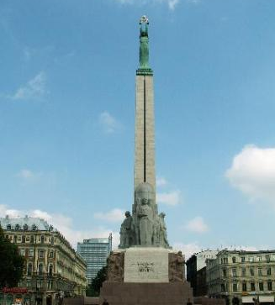

Slide 7
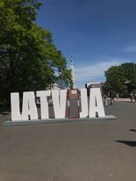
Získané dovednosti
Lepší úroveň angličtiny
Komunikace s lidmi i v cizím jazyce
Poznání kultury v Lotyšsku
Získání informací o chodu muzea
Nové zkušenosti s provázením větší skupinky lidí

Slide 8
Konec prezentace
Simona Michálková M2.B

